Slide 1
الصيام

Slide 2
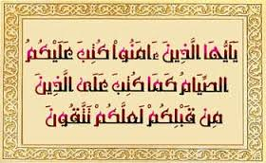

Slide 3
تعريف الصيام
الصِّيامُ هُوَ امْتِناعُ الْمُسْلِمِ عَنِ الْمُفَطِّراتِ مِنْ الطَّعامِ وَ الشَّرابِ ، مِنْ طُلوعِ الْفَجْرِ إِلى غُروبِ الشَّمْسِ .

Slide 4
فضائل الصيام
• الصيام سبب من أسباب التقوى، كما قال الله تعالى: ﴿ يَا أَيُّهَا الَّذِينَ آمَنُوا
كُتِبَ عَلَيْكُمُ الصِّيَامُ كَمَا كُتِبَ عَلَى الَّذِينَ مِنْ قَبْلِكُمْ لَعَلَّكُمْ تَتَّقُونَ ﴾.
• و"الصوم جُنَّة يَستجن بها العبد من النار”معنى جُنَّة من النار: أي وقاية من النار.
والصوم يُدخل الجنة من باب الريان؛ لحديث سهل بن سعد رضي الله عنه يرفعه إلى النبي - صلى الله عليه وسلم -: "إن في الجنة بابًا يقال له الريان، يدخل منه الصائمون يوم القيامة، لا يدخل منه أحد غيرهم، يُقال: أين الصائمون؟ فيقومون لا يدخل منه أحد غيرهم، فإذا دخلوا أُغلق فلم يدخل منه أحد"

Slide 5
.والصوم يُباعد الله النار عن وجه صاحبه: "من صام يومًا في سبيل الله باعد الله وجهه عن النار سبعين خريفًا”.فإذا كان صوم يوم واحد بهذه الأفضلية والمنزلة فما بالك بصيام شهر كامل أو صيام ثلاثة أيام من كل شهر نافلة أو غير ذلك من الصيام المشروع. والصيام كفَّارة للذنوب، فعن حذيفة رضي الله عنه يرفعه إلى النبي - صلى الله عليه وسلم -: "فتنة الرجل في أهله، وماله، وجاره تٌكِّفرها: الصلاة، والصيام والصدقة".
• والصيام والقرآن يشفعان للعبد يوم القيامة، فعن عبدالله بن عمرو يرفعه: "الصيام والقرآن يشفعان للعبد يوم القيامة، يقول الصيام: أي ربِّ منعته الطعام والشهوات بالنهار فشفِّعني فيه، ويقول القرآن: منعته النوم بالليل فشفعني فيه" قال: "فيشفعان".

Slide 6
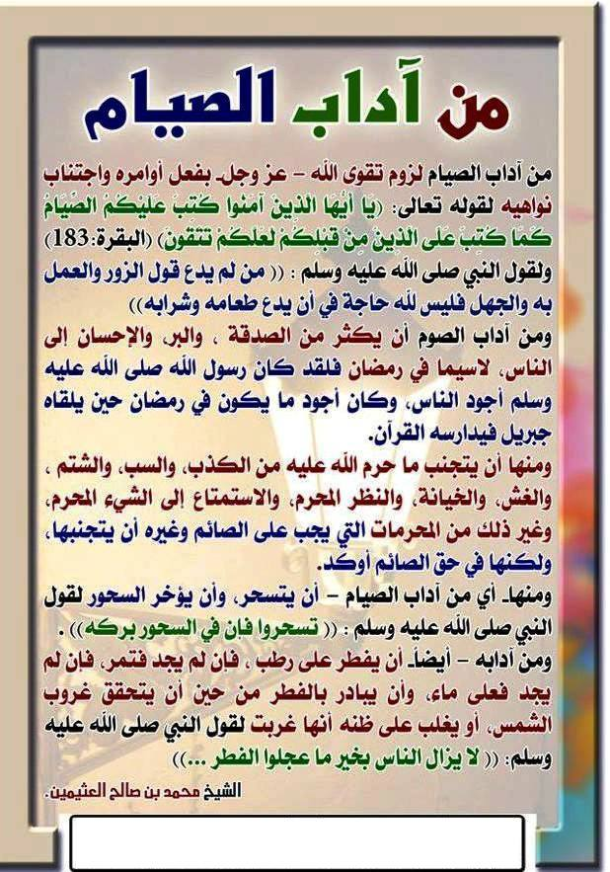
من آداب الصيام

Slide 7
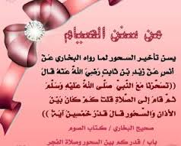
من سنن الصيام

Slide 9
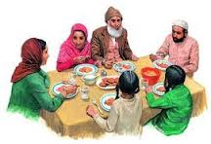
دعاء الإفطار

Slide 11
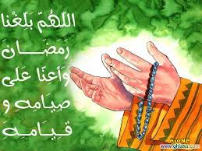

Slide 12
عمل الطالبة :دانا ناصر السعدي الصف : الرابع الأساسي ( ب ) بإشراف المعلمة : منتهى عبابنة

